Slide 1
OKAN ÇİFTÇİ Junior Web Developer at VBT Bilgi Teknolojileri A.Ş. https://github.com/okanvk https://www.linkedin.com/in/okanvk

Slide 2
KURS İÇERİĞİ
Yapay Zeka
Doğal Dil İşleme
Doğal Dil İşleme Alanları
Doğal Dil İşleme Tarihçesi
Yaklaşımlar (İstatistiksel, Kural Tabanlı)
Doğal Dil İşleme ile Makine Öğrenmesi Farkı
Kaynaklar – Kişiler
Doğal Diller - Formal Diller
Prolog
Yüklem Mantığı - Önermeler Mantığı
Otomatalar
Küçük Ünlü Uyumu
Morfolojik Analiz
Syntax Analizi
Ontolojiler
Python Virtual Environment Kurulumu
Python 101
Vader (Sentiment Analyzer)
Text File Operations
PyPDF2
Regular Expressions
NLTK (Tokenization, Stop Words, Stemming)
Trie
Kelime Kalıplama (Bag Of Words, TF-IDF)
Part Of Speech Tagging – NER
Machine Learning
Apache Spark Word Count
CBOW - SKIP GRAM & Word2Vec
Wordnet – StandfordNlp
Soru Cevap
Sonuç

Slide 3
DOĞAL DİL İŞLEME

Slide 4
Doğal Dil İşleme, yaygın olarak NLP (Natural Language Processing) olarak bilinen yapay zeka ve dilbilim alt kategorisidir. Türkçe, İngilizce, Almanca, Fransızca gibi doğal dillerin işlenmesi ve kullanılması amacı ile araştırma yapan bilim dalıdır.

Slide 5
YAPAY ZEKA

Slide 6
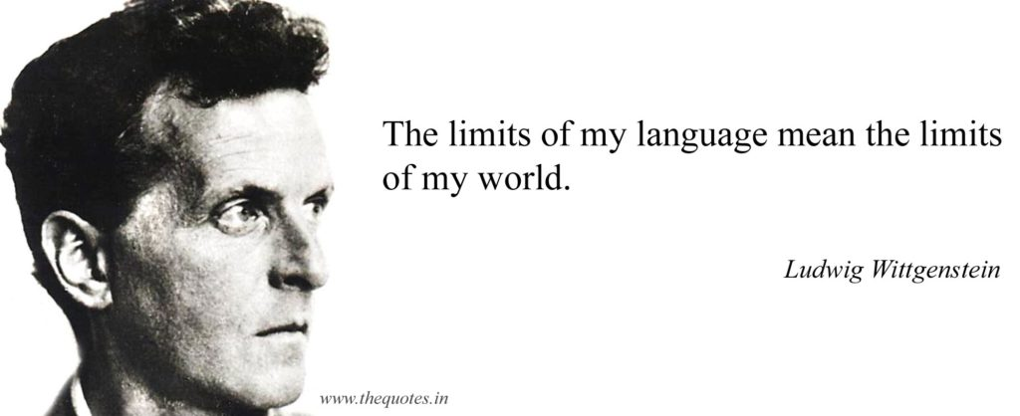

Slide 7
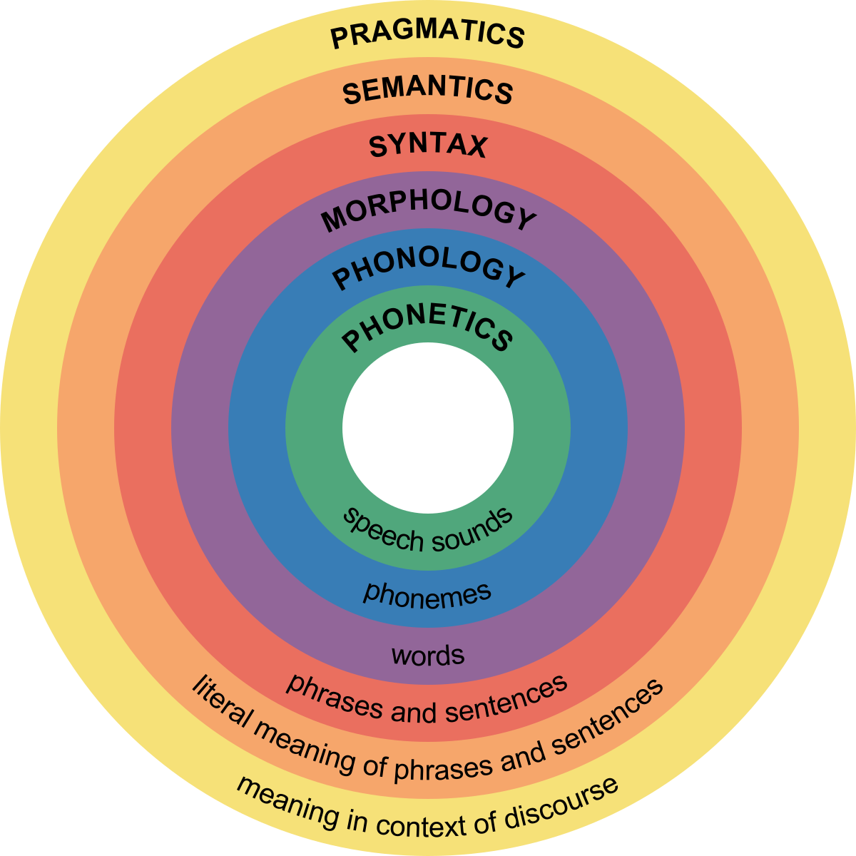

Slide 8
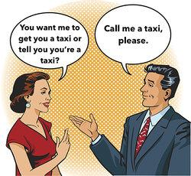

Slide 9
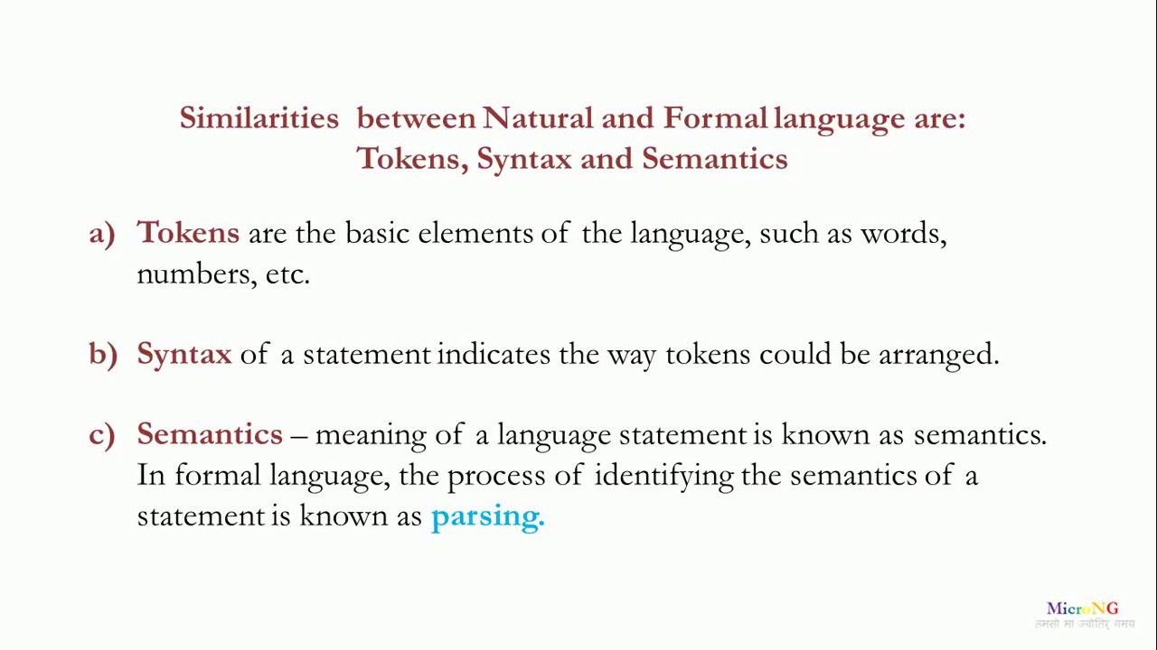

Slide 10
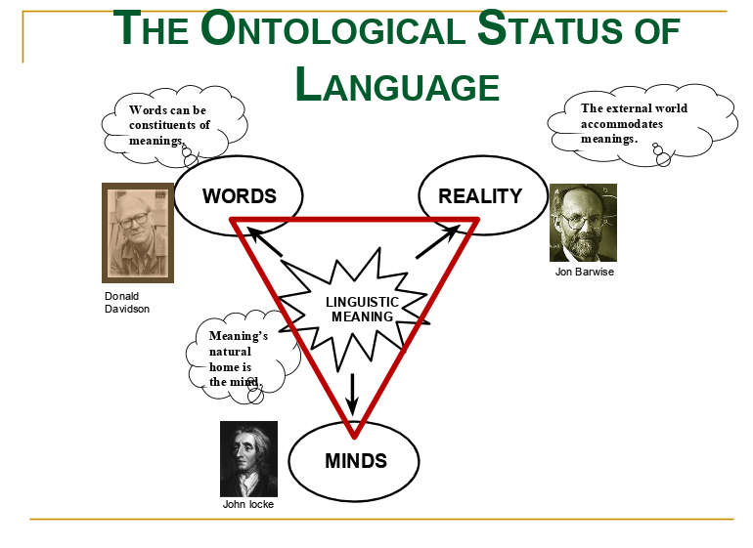

Slide 11
DOĞAL DİL İŞLEME ALANLARI

Slide 12
Email Filtreleme
Akıllı Asistanlar
Arama Sonuçları
Dil Çeviri
Metin analitiği

Slide 13
Kullanılabilecek Uygulama Alanları
1 : Tavsiye Sistemleri
2 : İnsan Kaynakları
3 : Müşteri Hizmetleri
4 : Sağlık Hizmetleri
5 : Sınav Sistemleri

Slide 14
DOĞAL DİL İŞLEME TARİHÇESİ
https://mc.ai/dogal-dil-islemenin-yakin-tarihi/
https://www.youtube.com/watch?v=CzIUICJXAjY

Slide 15
DOĞAL DİL İŞLEME İLE MAKİNE ÖĞRENMESİ FARKI

Slide 16
YAKLAŞIMLAR (İSTATİKSEL, KURAL TABANLI)

Slide 17
KAYNAKLAR - KİŞİLER

Slide 18
DOĞAL DİLLER FORMAL DİLLER

Slide 19
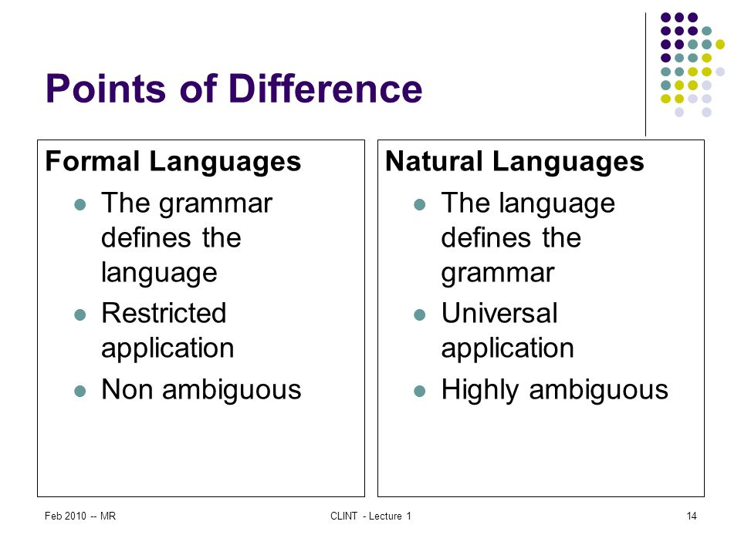

Slide 20
PROLOG

Slide 21
MANTIK

Slide 22
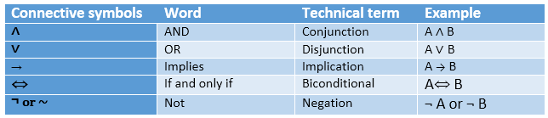

Slide 23
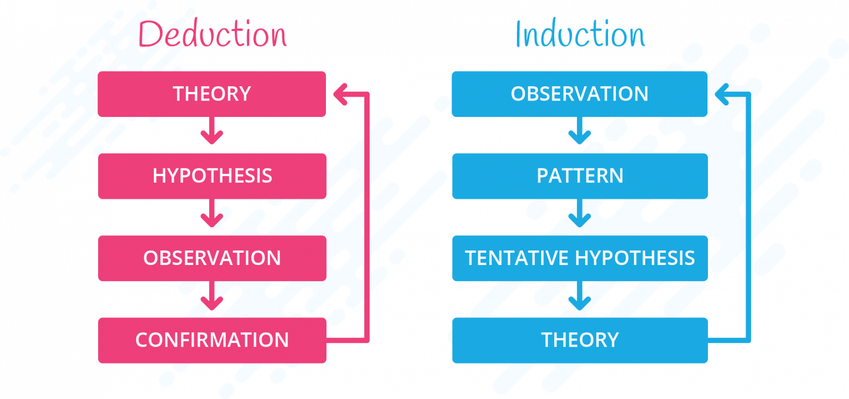

Slide 24
TÜMDENGELİM (DEDUCTION)
Bütün insanlar ölümlüdür
Sokrates bir insandır
Bu durumda Sokrates ölümlüdür

Slide 25
TÜMEVARIM (INDUCTION)
Okan müzik dinlemeyi sever ve rock dinler
Buse müzik dinlemeyi sever ve rock dinler
Utku müzik dinlemeyi sever ve rock dinler
Bu durumda müzik dinlemeyi seven herkes rock dinler

Slide 26
Önermeler Mantığı
Hava Yağmurlu ise aynı zamanda bulutludur. (p -> q)
2. Hava yağmurlu (p)
---
3. O zaman hava bulutludur.(q)
-------------------------------------------------------------------------------------
1. Elma yemeyi seviyorum(p)
Muz yemeyi seviyorum(q).
Elma ve muz yemeyi seviyorum(pʌq).

Slide 27
1.Yüklem Mantığı
Okan Bilgisayara Sahiptir.
∃x.(sahip(Okan, x) ∧ bilgisayar(x))
Bütün Bilgisayarlar Objedir
∀x.(bilgisayar(x) → obje(x))
Bazı Objeler Bilgisayardır.
∃x.(obje(x) ∧ bilgisayar(x)
Birisi vardır ki bütün insanları sever.
∃x.∀y.(sevmek(x, y) → insan(y))

Slide 28
OTOMATALAR

Slide 29
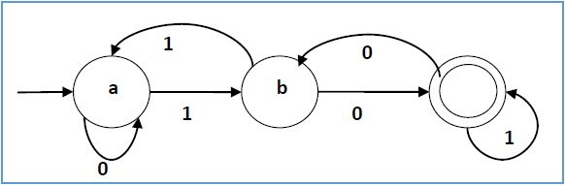

Slide 30
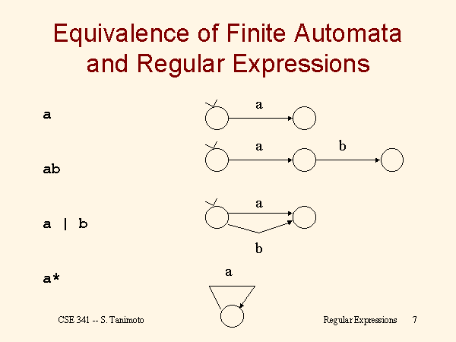

Slide 31
KÜÇÜK ÜNLÜ UYUMU

Slide 32
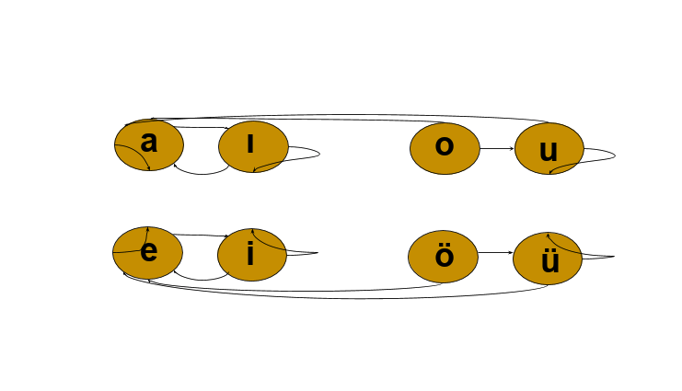

Slide 33
MORFOLOJİK ANALİZ

Slide 34
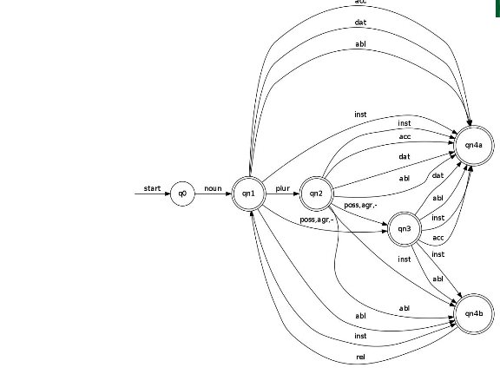

Slide 35
SYNTAX ANALİZİ

Slide 36
ONTOLOJİLER

Slide 37
PYTHON VIRTUAL ENVIRONMENT KURULUMU

Slide 38
PYTHON 101

Slide 39
TEXT FILE OPERATIONS

Slide 40
PyPDF2

Slide 41
REGULAR EXPRESSIONS

Slide 42
TRIE

Slide 43
VADER (SENTIMENT ANALYZER)

Slide 44
NLTK (TOKENIZATION, STOP WORDS, STEMMING )

Slide 45
KELİME KALIPLAMA (BAG OF WORDS, TF-IDF)

Slide 46
PART OF SPEECH TAGGING - NER

Slide 47
MACHINE LEARNING

Slide 48
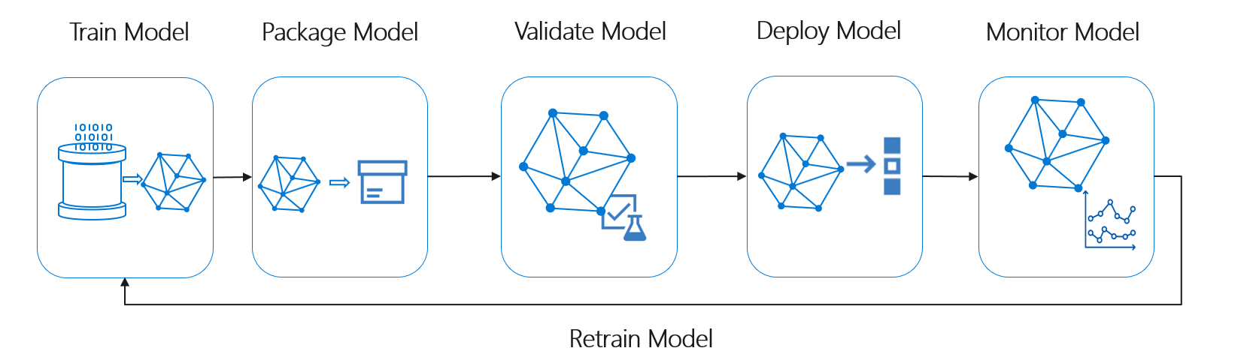

Slide 49
APACHE SPARK WORD COUNT

Slide 50
CBOW – SKIP GRAM & WORD2Vec

Slide 51
WORDNET - STANDFORNLP

Slide 52
SORU – CEVAP

Slide 53
SONUÇ

